Slide 1
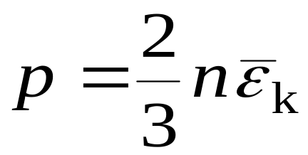
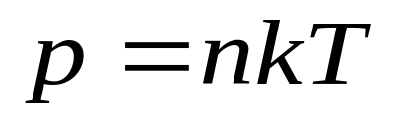
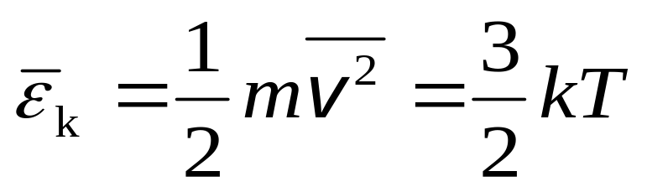
理想气体压强公式
理想气体物态方程
分子平均平动动能：
微观量的统计平均
宏观可测量量

Slide 2
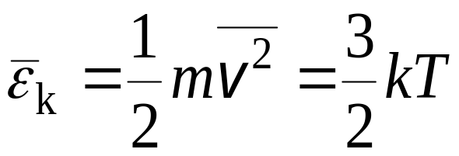
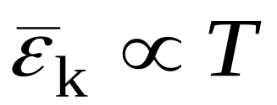
温度 T 的物理意义
（1）温度是分子平均平动动能的量度.
（2）温度是大量分子的集体表现.
（3）在同一温度下各种气体分子平均平动动能均相等.

Slide 3
注意
热运动与宏观运动的区别：温度所反映的是分子的无规则运动，它和物体的整体运动无关，物体的整体运动是其中所有分子的一种有规则运动的表现.

Slide 4
例 利用多束激光和磁阱可将原子限制在极小的空间范围内，这一方法可使原子冷却. (1997年的诺贝尔物理学奖授予了朱棣文等三人，以表彰他们在发展用激光冷却和囚禁原子的方法上所作出的贡献.) 在某次的实验中，科学家运用此方法将钠原子的温度降低到了0.240mK. 试计算此时的钠原子的方均根速率.

Slide 5
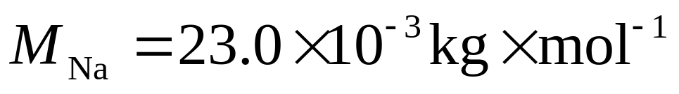
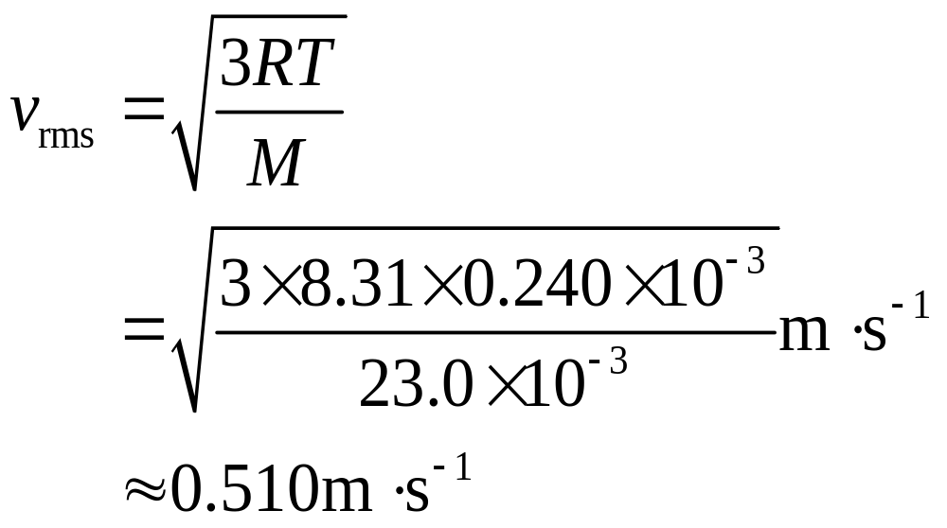
解
钠原子的摩尔质量
有

Slide 6

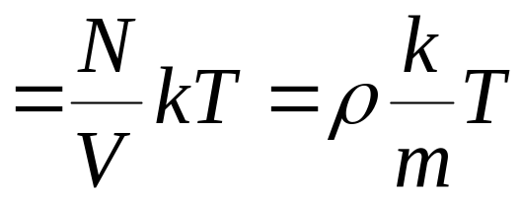

讨 论
1 一瓶氦气和一瓶氮气密度相同，分子平均平动动能相同，而且都处于平衡状态，则：
（A）温度相同、压强相同.
（B）温度、压强都不同.
（C）温度相同，氦气压强大于氮气压强.
（D）温度相同，氦气压强小于氮气压强.
解

Slide 7
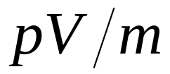
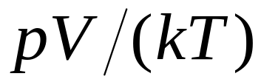
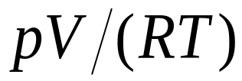
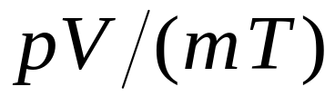
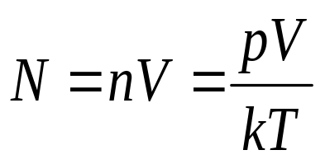
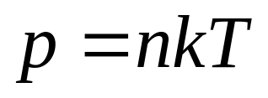
2 理想气体体积为 V ，压强为 p ，温度为 T . 一个分子 的质量为 m ，k 为玻耳兹曼常量，R 为摩尔气体常量，则该理想气体的分子数为：
（A） （B）
（C） （D）
解

Slide 8
选择进入下一节：
12-0 教学基本要求
12-1 平衡态 理想气体物态方程 热力学
第零定律
12-2 物质的微观模型 统计规律性
12-3 理想气体的压强公式
12-4 理想气体分子的平均平动动能与温
度的关系
END

Slide 9
选择进入下一节：
12-5 能量均分定理 理想气体的内能
12-6 麦克斯韦气体分子速率分布律
*12-7 玻耳兹曼能量分布律 等温气压公式
12-8 气体分子平均碰撞次数和平均自由程
*12-9 气体的迁移现象
*12-10 实际气体的范德瓦尔斯方程
END

